Slide 1
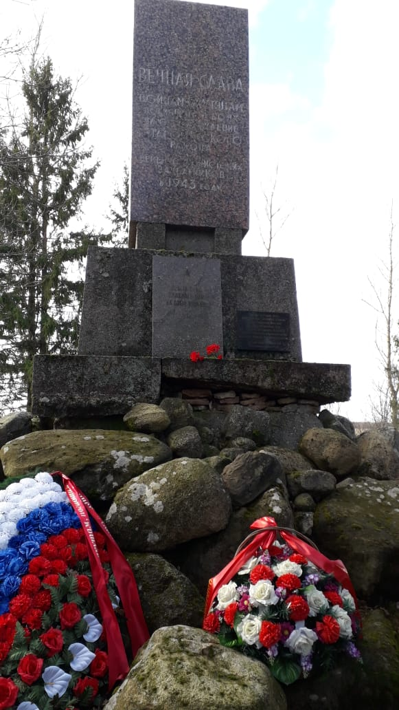
Ытык Ильмень
Тоҕо Сүрэҕим, суоһаҕын?
Тоҕо Хааным, куоһаҕын?
Иэримэ дьиэбэр
Ханнык биэбэккэм киирбэтий?
Сайылыгым толоонугар
Ханнык оҕом ырыата дьиэрэйбэтий?
.

Slide 2

Саха сириттэн барбыт саллааттар 19-20-21-22 хайыһар биригээдэтигэр киллэриллэн, Старай Русса куорат өттүнэн киирээри, Ильмень күөл килэгир мууһугар немец буомбалааһыныгар түбэһэн, 1943 с. олунньу 23 к. үгүстэрэ сор суолламмыттар. Ордук 19-с хайыһар биригээдэтигэр элбэх саха баара биллэр.
Ильмень күөлгэ кыргыһыыга, ситэтэ суох даннайынан, Горнайтан - 66, Үөһээ Бүлүүттэн - 60, Өлүөхүмэттэн - 59, Ньурбаттан - 40, Сунтаартан - 62, Чурапчыттан - 50, Уус-Алдантан - 11 киһи кыттыбыта биллэр.

Slide 3
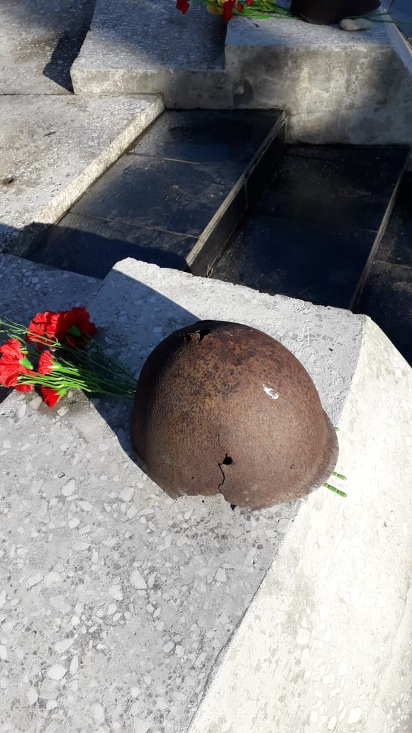
Олунньу ый 22 к. киэһэ 11 чааска маҥан халааттаах, хайыһардаах саллааттар Ильмень күөлү түүн хараҥаҕа өстөөххө биллэрбэккэ туоруур айаҥҥа туруммуттар. Балай да баралларын кытта хаар былаастаах ардах түһэн барбыт, онон хайыһарынан айаннара бытаарбыт, эбиитин утары күүстээх тыал түһэн таҥастара ибили сытыйан, маскировочнай маҥан халааттара тобугуруччу тоҥон хаалбыт. Сарсыарда 5 чаас саҕана, халлаан саҥа суһуктуйа сырдыыта, немец самолеттара ханна да саһар хаххата суох аһаҕас мууска иһэр дьону буомбалаабытынан барбыттар, биэрэккэ чугаһаабыттарын кэннэ пулемет, миномет күүстээх уотун аспыттар. 35 км туоралаах, 45 км уһуннаах киэҥ, устата-туората биллибэт Ильмень күөл мууһа биирдэ күөрэ-лаҥкы буолбут. Аттар, аэросыарҕалар, сүүһүнэн байыастар муус анныгар тимирбиттэр...

Slide 4
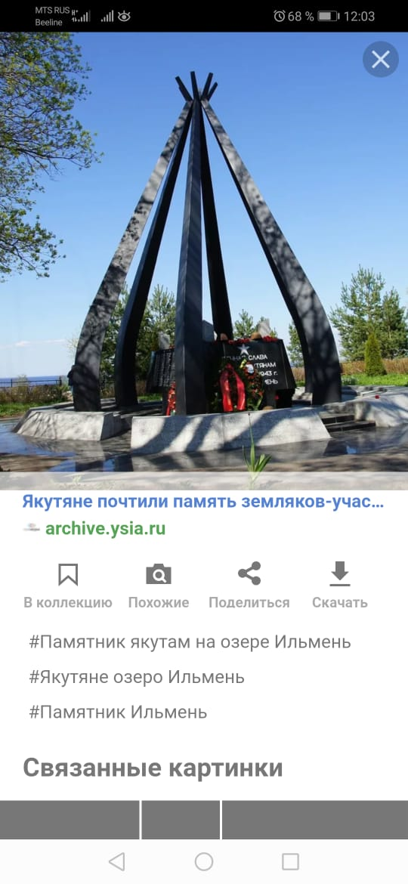

Slide 5
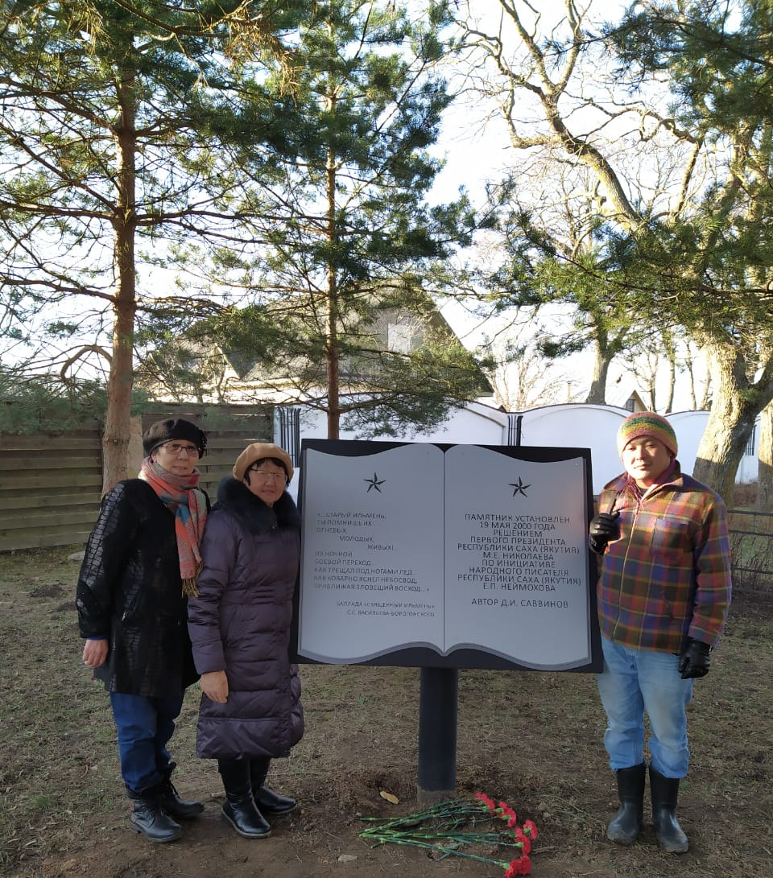

Slide 6
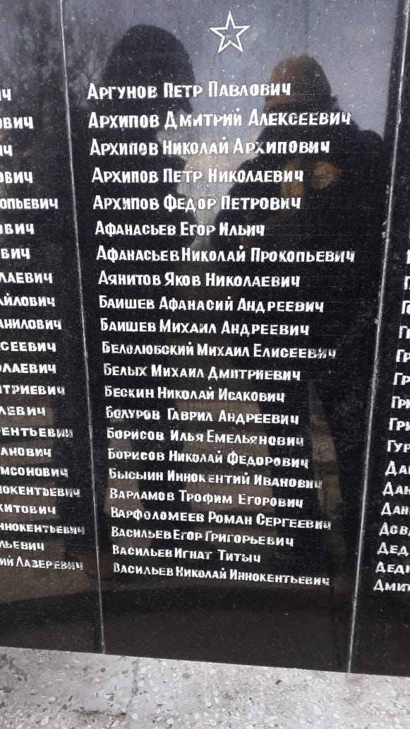
Эйиэхэ, кырдьаҕас улуу Ильмеҥҥэ,
Элбэхтэр эмискэ буомбаҕа түбэһэннэр
Эн килэҥ муускар хаһыытыы хаалбыттара...

Slide 7
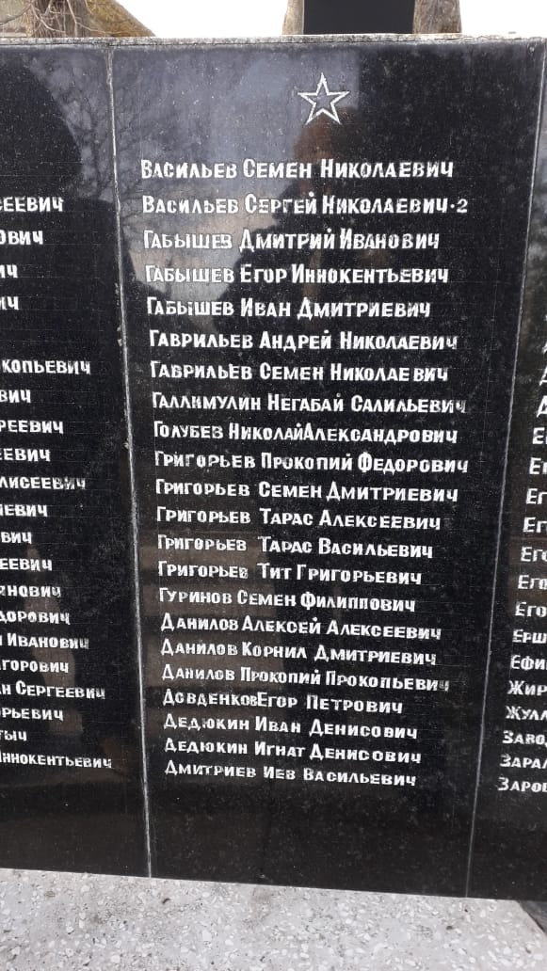
Мин ол биир дойдулаахтарым!
Бырааттарым, убайдарым
Ойуур ахсын быстыбыттар,
Уу тулатыгар охтубуттар,
Ити ииннэргэ көмүллүбүттэр...

Slide 8
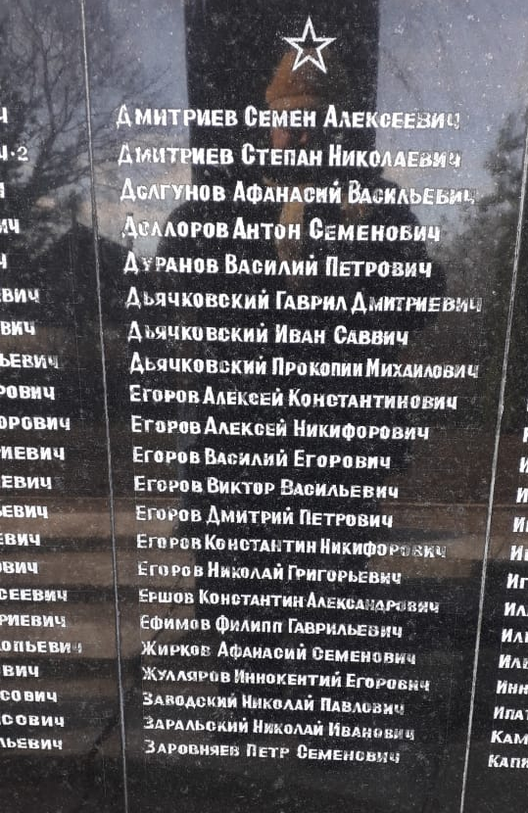
Кинилэр
Улуу Лена буоруттан эттэммиттэрэ,
Улуу Лена уутугар кииллийбиттэрэ.
Кинилэр
Улуу Лена салгынын эҕирийбиттэрэ,
Ийэ дойдуларын сүрүн иҥэриммиттэрэ.

Slide 9
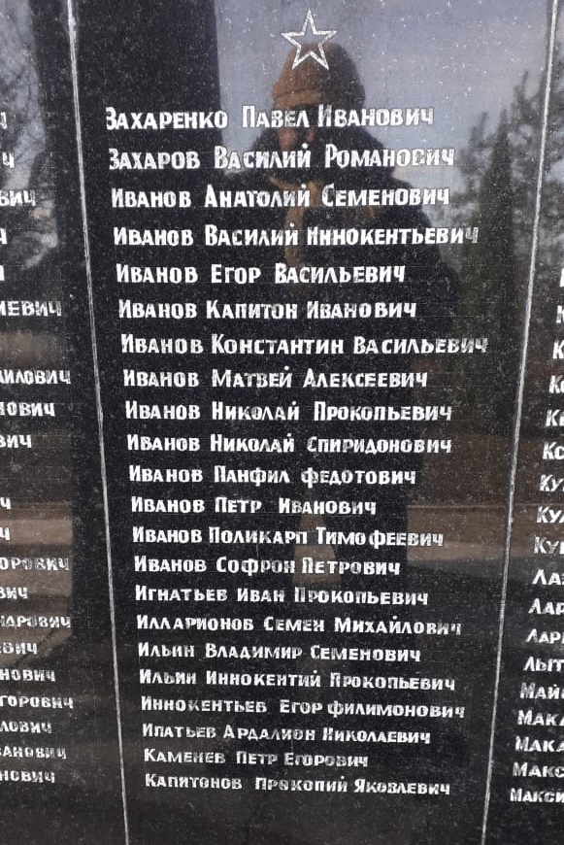
Кинилэр манна
Сири кытта сир буолбуттар,
Ууну кытта уу буолбуттар,
Салгыны кытта салгын буолбуттар,
Сыралы кытта сырал буолбуттар...

Slide 10
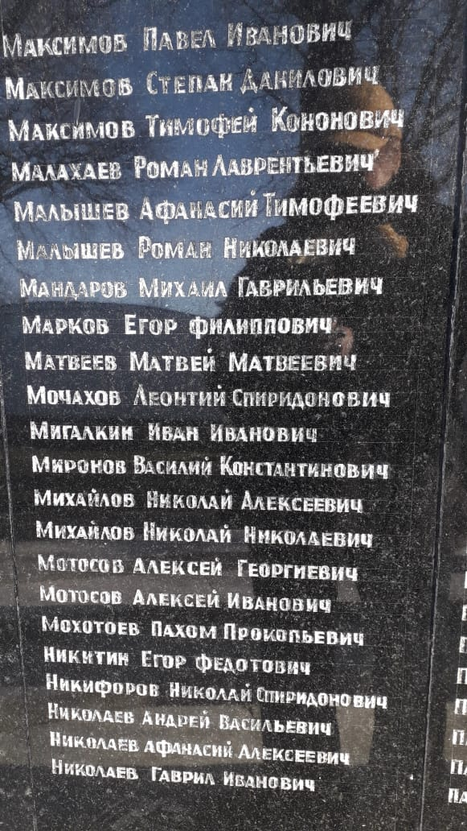
Бу сибэкки буолан дьэргэйбиттэр,
Бу сирэм күөх буолан долгуйбуттар,
Бу чыычаах буолан ыллаабыттар,
Бу куйаас буолан, күндээрбиттэр...

Slide 11
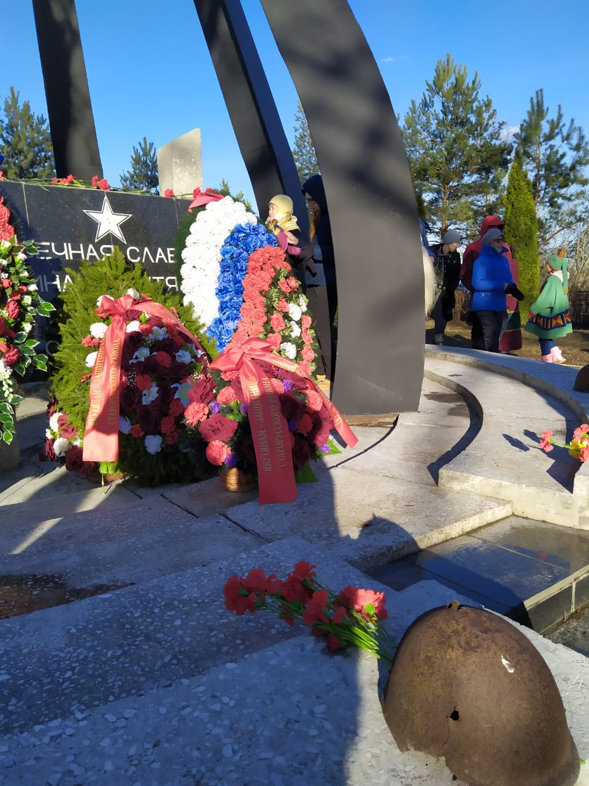

Slide 12
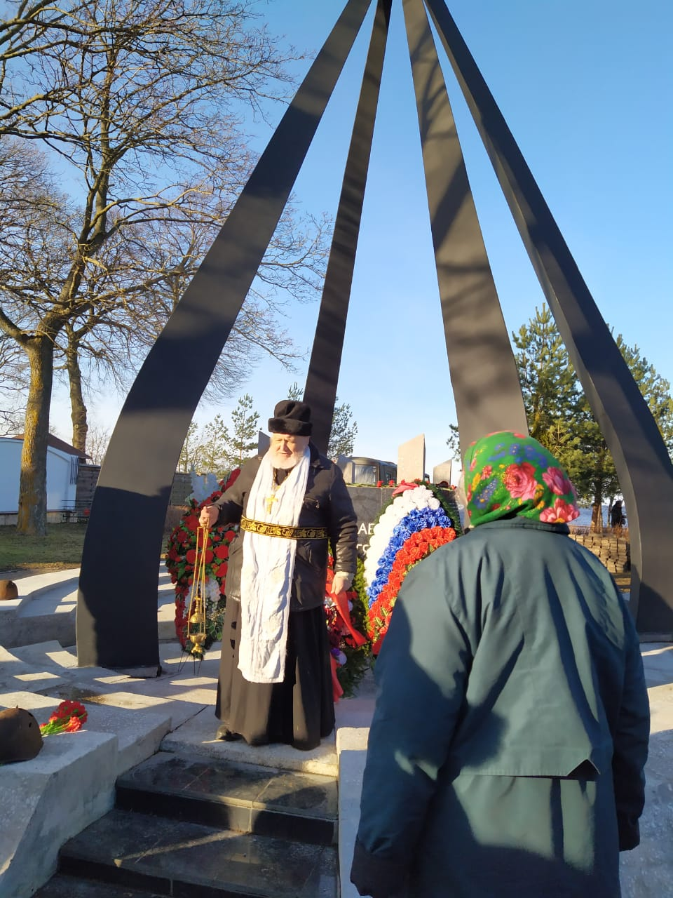

Slide 13
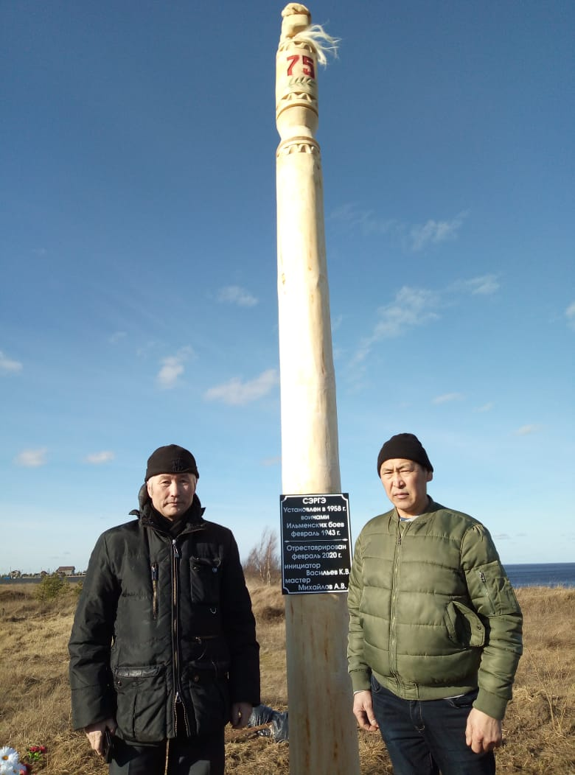
Мин туруум-
Аһыылаах дьоннорум ааттарын чиэһигэр,
Албаннаах кыайыыларын күлүмүн иэһигэр-
Кырдьаҕас тулаайах ийэттэн, аҕаттан,
Кылыстыы кылбаҥныыр эдэркээн ыччаттан...

Slide 14
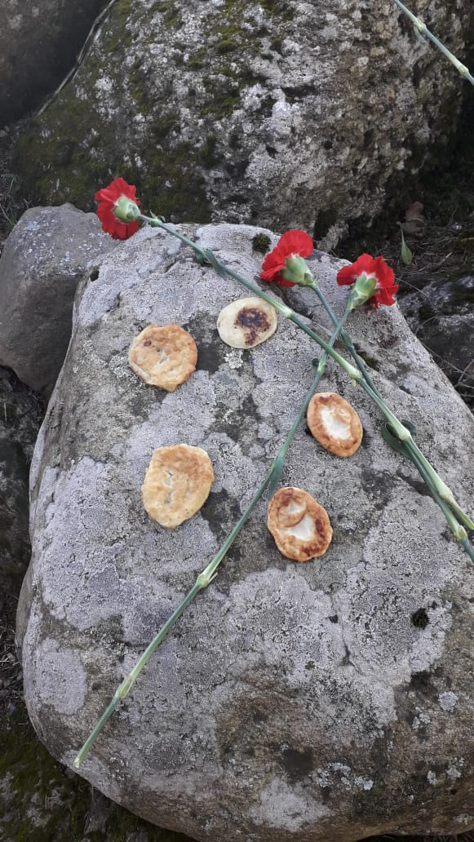
Кый-ыраах Ленаттан, долгуйар Амматтан,
Кырыалаах Дьааҥыттан, көмүстээх Алдантан,
Төҥүлү күөлүттэн, киэҥ Ньурба ыалыттан,
Төрөөбүт сирбиттэн-солко күөх Суоттуттан
Төбөбүн хаҥкыта!
Сибэкки быраҕа!

Slide 15
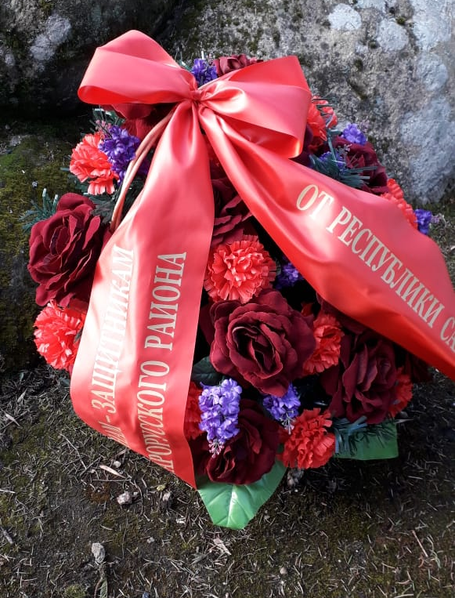
Мин туруум-
Аһыылаах дьоннорум чиэһигэр,
Албаннаах кыайыыларын иэһигэр,
Ис сүрэхпиттэн долгуйан,
Иэйэ-куойа соҥуйан,
Хоһооммунан манна венок быраҕан,
Үйэлээх памятник туруоран!!!

Slide 16
“Ытык Ильмень”
(2020 сыл олунньу 23 күнүнээҕи Саха сирин делегацията түһэрбит хаартыскаларын туһанным)
Презентацияны таҥан оҥордо:Н.Е.Мординов-Амма Аччыгыйын аатынан Харбалаахтааҕы үөрэхтээһин холбоһугун саха тылыгар уонна литэрэтиирэтигэр учуутала Валентина Семеновна Кривошапкина, кулун тутар, 2020с.

